Slide 1
บทที่ 6 การเขียนผังงาน (Flow chart)

Slide 2
จุดประสงค์การเรียนรู้
เข้าใจการใช้สัญลักษณ์สำหรับการเขียนผังงาน
สามารถเขียนผังงานอย่างง่ายได้จากโจทย์ที่กำหนดให้
สามารถหาผลลัพธ์จากผังงานที่กำหนดให้ได้

Slide 3
หัวข้อเรื่อง
ผังงานคืออะไร
สัญลักษณ์ของผังงาน
ประเภทของผังงาน
รูปแบบของผังงาน

Slide 4
ผังงานคืออะไร
ผังงาน (Flowchart) เป็นรูปภาพ หรือ สัญลักษณ์ ที่ใช้เขียนแทนขั้นตอนของงานหรือสิ่งที่กำลังอธิบาย ที่อาจประกอบไปด้วยคำอธิบาย ข้อความ หรือคำพูด แบบย่อ ของงานหนึ่งๆ โดยใช้สัญลักษณ์ที่เป็นมาตรฐานเดียวกัน เพราะการนำเสนอขั้นตอนของงานให้เข้าใจตรงกันระหว่างผู้เกี่ยวข้อง ด้วยคำพูด หรือ ข้อความทำได้ยากกว่า

Slide 5
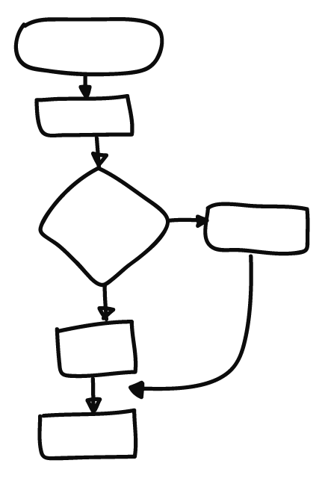
ลักษณะของผังงานที่ดี
ใช้สัญลักษณ์ตามที่กำหนดไว้
ใช้ลูกศรแสดงทิศทางการไหลของข้อมูลจากบนลงล่าง
หรือ จากซ้ายไปขวา
คำอธิบายในภาพควรสั้นกะทัดรัด และ เข้าใจง่าย
ทุกแผนภาพต้องมีลูกศรแสดงทิศทางเข้า – ออก
ไม่ควรโยงเส้นเชื่อมผังงานที่อยู่ไกลมาก ๆ
ควรใช้สัญลักษณ์จุดเชื่อมต่อแทน

Slide 6
สัญลักษณ์ที่ใช้ในการเขียนผังงาน
สัญลักษณ์ที่ใช้ในผังงาน จะใช้รูปแบบที่เหมือนกันตามมาตรฐานที่สถาบัน ANSI กำหนดเพื่อสื่อความหมายเดียวกัน แม้ว่าจะเห็นผังงานที่ภาษาแตกต่างกัน แต่เมื่อเห็นสัญลักษณ์เหล่านั้นก็สามารถเข้าใจตรงกัน และทำงานตามขั้นตอนที่ระบุไว้ได้
ANSI ย่อมาจาก American National Standards Institute
คือ สถาบันมาตรฐานแห่งชาติของสหรัฐอเมริกา

Slide 7
ตัวอย่างสัญลักษณ์ ที่ใช้ในการเขียนผังงาน

Slide 8
Start/Terminator
สัญลักษณ์แทนจุดเริ่มต้นและจุดสิ้นสุดของการทำงาน

Slide 9
Process
สัญลักษณ์แทนการดำเนินการ / ประมวลผลข้อมูล
เช่น การดำเนินการค่าคงที่ การกำหนดค่าข้อมูลให้กับตัวแปร การคูณ

Slide 10
Input/Output
สัญลักษณ์แทนการรับและแสดงข้อมูล
ในกรณีที่ไม่ระบุอุปกรณ์รับข้อมูล อาจรับข้อมูลจากคีย์บอร์ด แฟ้มข้อมูล หรือแสดงผลข้อมูลทางจอภาพ เครื่องพิมพ์ หรือแฟ้มข้อมูลก็ได้

Slide 11
Decision
สัญลักษณ์แทนการเปรียบเทียบเพื่อให้ตัดสินใจเลือก
โดยจะมีเส้นออกจากสัญลักษณ์นี้ เพื่อชี้ไปยังการทำงานตามเงื่อนไขที่เป็นจริง และชี้ไปยังการทำงานตามเงื่อนไขที่เป็นเท็จ

Slide 12
Connector
สัญลักษณ์แทนจุดเชื่อมของผังงาน
เพื่อทำให้ผังงานดูเข้าใจง่ายขึ้น ในกรณีที่มีทางเลือกของการดำเนินการแล้วกลับมาดำเนินการต่อไปด้วยขั้นตอนเดียวกัน

Slide 13
Between-page Connector
สัญลักษณ์แทนจุดเชื่อมของผังงาน กรณีขึ้นหน้ากระดาษใหม่

Slide 14
Predefined Process
สัญลักษณ์แทนการเรียกใช้ฟังก์ชันหรือการทำงานย่อยที่มีการกำหนดไว้แล้ว

Slide 15
Flow line/Direction
เส้นแสดงทิศทางของการทำงาน
(แต่ละเส้นต้องมีหัวลูกศรเดียวเท่านั้น)

Slide 16
ประเภทของผังงาน
ผังงานสามารถนำไปใช้ได้หลากหลายประเภทของงาน เช่น
การทำผังงานขั้นตอนการทำงานในองค์กร
การทำผังงานของระบบเครือข่ายในการสื่อสารดิจิทัล
การทำผังงานของขั้นตอนการออกกฎหมาย
แต่ในเนื้อหาวิชานี้ จะเน้นการใช้ผังงานเพื่อการสร้างโปรแกรม

Slide 17
ประเภทของผังงาน
ผังงานระบบ (System flowchart)
ผังงานโปรแกรม (Program flowchart)

Slide 18
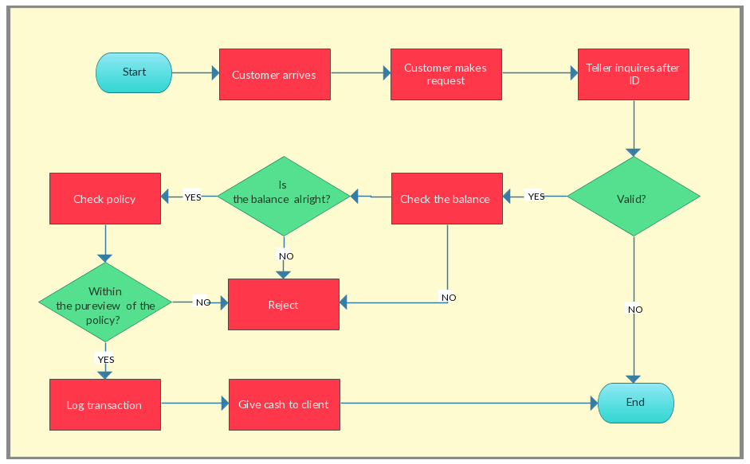
ผังงานระบบ (System flowchart)
เป็นผังงานที่ใช้มองภาพรวมกว้างๆ ของระบบงานหรือระบบในองค์กรว่า
เริ่มต้นทำงานอย่างไร
มีข้อมูลอะไรบ้าง
มีกระบวนการทำงานหรือขั้นตอนอย่างไร
ผลลัพธ์เป็นอย่างไร
จนกระทั่งสิ้นสุดการทำงาน
ตัวอย่าง
การจัดทำผังการทำงานของฝ่ายการเงิน

Slide 19
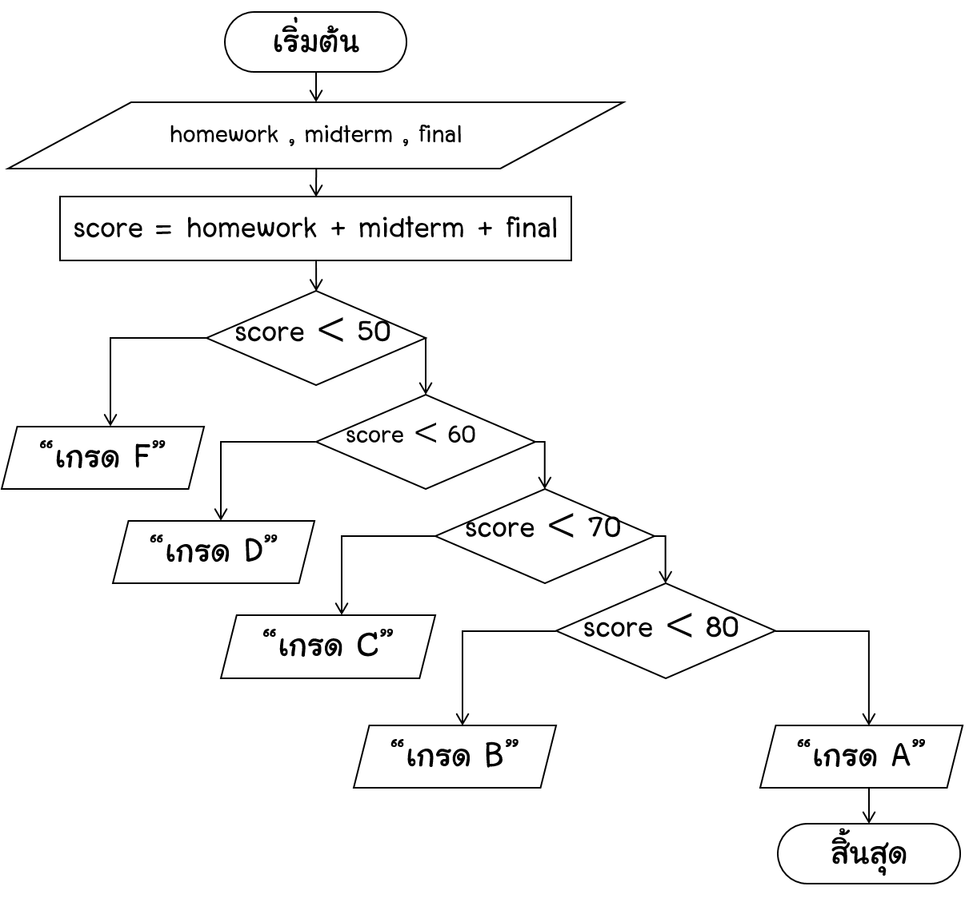
ผังงานโปรแกรม (Program flowchart)
เป็นผังงานที่ใช้แสดงลำดับขั้นตอนการทำงานตั้งแต่เริ่มต้น รับข้อมูล ประมวลผล แสดงผลลัพธ์ ฯลฯ
ตัวอย่าง

Slide 20
รูปแบบของผังงานโปรแกรม
รูปแบบของผังงานโปรแกรม (Program flowchart) มี 3 รูปแบบ ดังนี้
ผังงานเรียงลำดับ
ผังงานแบบมีเงื่อนไข
ผังงานแบบทำซ้ำ

Slide 21
1. ผังงานแบบเรียงลำดับ

Slide 22
ผังงานแบบเรียงลำดับ
เริ่มต้น
เป็นรูปแบบผังงานที่ง่ายที่สุด ไม่ซับซ้อน และไม่มีการเปรียบเทียบเงื่อนไขใด ๆ โดยแสดงขั้นการทำงานไปตามลำดับตั้งแต่ต้นจนสิ้นสุดการบวนการ
การทำงาน 1
การทำงาน 2
การทำงาน 3
สิ้นสุด

Slide 23
ตัวอย่างที่ 1.1 การใช้โทรศัพท์บ้าน
เริ่มต้น
ยกหูโทรศัพท์
ยกหูโทรศัพท์
รอฟังเสียงสัญญาณ
กดเลขหมายปลายทาง
สนทนา
วางสาย
ฟังเสียงสัญญาณ
กดหมายเลข
สนทนา
วางสาย
สิ้นสุด

Slide 24
ตัวอย่างที่ 1.2 คำนวณพื้นที่สี่เหลี่ยม
เริ่มต้น
รับค่า
ความยาวด้าน
เท่ากับ 2
รับค่าความยาวด้าน
คำนวณตามสูตร
พื้นที่สี่เหลี่ยมจัตุรัส = ด้าน x ด้าน
แสดงผลลัพธ์
คำนวณ
พื้นที่สี่เหลี่ยมจัตุรัส
2 x 2
แสดงผล
พื้นที่สี่เหลี่ยมจัตุรัส
เท่ากับ 4
สิ้นสุด

Slide 25
2. ผังงานแบบมีเงื่อนไข

Slide 26
ผังงานแบบมีเงื่อนไข
เป็นรูปแบบที่มีการสร้างเงื่อนไขเพื่อเลือกทำงานในขั้นต่อไป
โดยใช้เงื่อนไขการตัดสินใจเพียง 2 ทางเลือก เช่น
- จริง หรือ เท็จ
- ใช่ หรือ ไม่ใช่
- ถูก หรือ ผิด
เงื่อนไข
เท็จ
จริง
คำสั่ง

Slide 27
ตัวอย่างที่ 2.1 เลือกเข้าห้องน้ำ
เริ่มต้น
เพศ หญิง ใช่หรือไม่
ใช่ เข้าห้องน้ำหญิง
ไม่ใช่ เข้าห้องน้ำชาย
ใช่
เพศ “หญิง” ใช่หรือไม่
ไม่ใช่
ห้องน้ำหญิง
ห้องน้ำชาย
สิ้นสุด

Slide 28
ตัวอย่างที่ 2.2 สอบตกหรือไม่
เริ่มต้น
ผลการสอบ
สอบไม่ผ่าน ต้องสอบซ่อม ก่อนจบการทำงาน
สอบผ่าน จบการทำงาน
ผลการสอบ
ผ่าน
ไม่ผ่าน
สอบซ่อม
สิ้นสุด

Slide 29
3. ผังงานแบบทำซ้ำ

Slide 30
ผังงานแบบทำซ้ำ
เป็นรูปแบบที่มีการกระทำกระบวนการหนึ่งหลายครั้ง
โดยมีเงื่อนไขในการควบคุม
จะแตกต่างกับรูปแบบมีเงื่อนไขตรงที่เงื่อนไขจะถูกทดสอบจนกว่าจะเป็นเท็จถึงจะหยุดการทำซ้ำ
เงื่อนไข
เท็จ
จริง
คำสั่ง

Slide 31
ตัวอย่างที่ 3 วิ่งครบหรือยัง
เริ่มต้น
วิ่งรอบสนามครบ 10 รอบ
จริง
หยุดวิ่ง (สิ้นสุด)
เท็จ
วิ่งต่อ และนับรอบเพิ่ม
วิ่งครบ
10 รอบ
จริง
เท็จ
วิ่งต่อ และนับรอบเพิ่ม
สิ้นสุด

Slide 32
ประโยชน์ของผังงาน
ช่วยในการลำดับขั้นตอนการทำงาน
ช่วยในการสื่อสารกับผู้อื่น ทำให้สามารถเข้าใจงานได้ง่าย และรวดเร็วยิ่งขึ้น
ช่วยสื่อความหมายด้วยภาพที่ทำให้สื่อความหมายได้ชัดเจนขึ้น จึงทำให้เข้าใจได้ดีกว่าตัวอักษรหรือคำพูดเพียงอย่างเดียว
ช่วยในการตรวจสอบและการแก้ไข ทำให้มองเห็นจุดผิดพลาดที่ต้องแก้ไขได้ง่ายขึ้น

Slide 34
เริ่มต้นการใช้งาน Scratch
เปิด web browser -> https://scratch.mit.edu/
ไปที่ Join Scratch

Slide 35
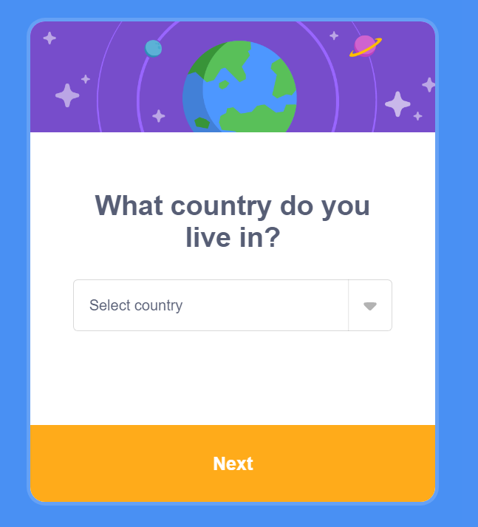
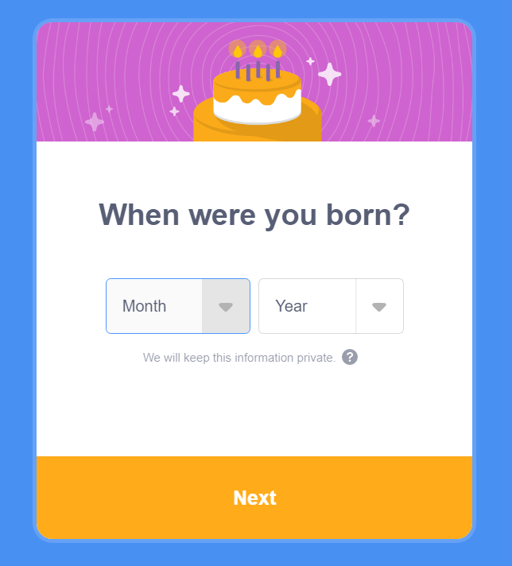
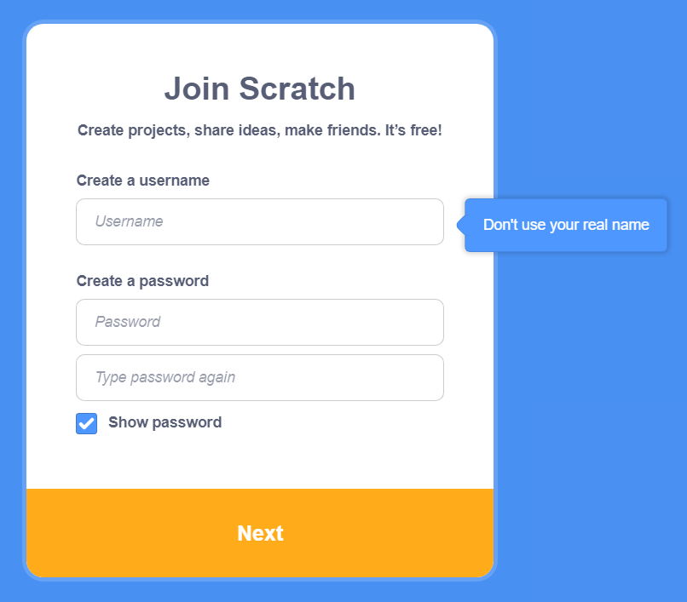
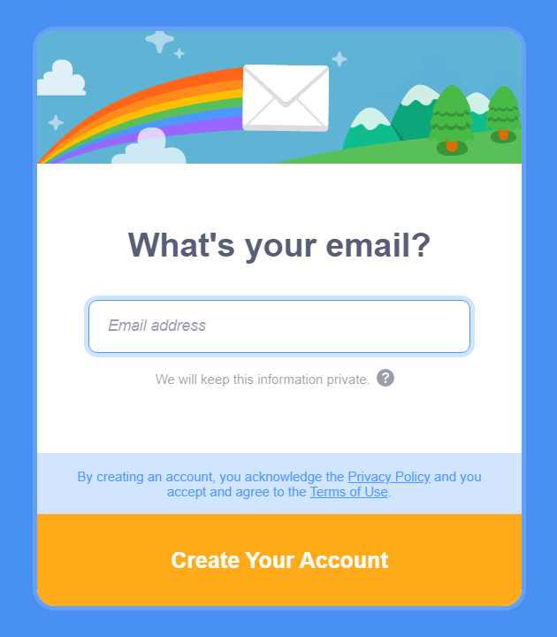
กรอกข้อมูลให้ครบถ้วน

Slide 36
ยืนยันการสมัครที่ E-mail

Slide 37
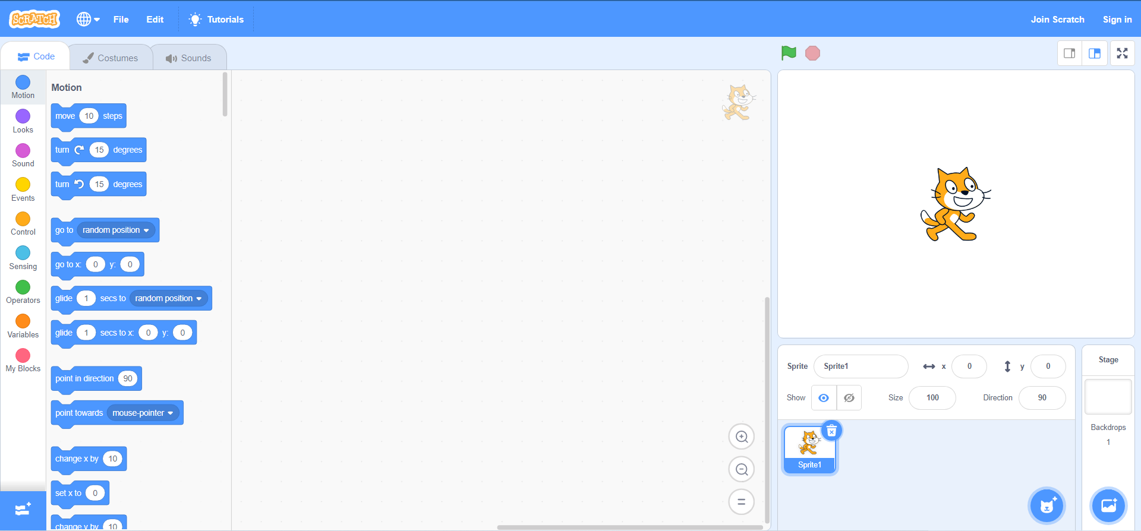
เริ่มสร้างสรรค์ชิ้นงาน
กดที่ปุ่ม Create บริเวณด้านซ้ายบน
หน้าต่างสำหรับการสร้างสรรค์ชิ้นงาน

Slide 38
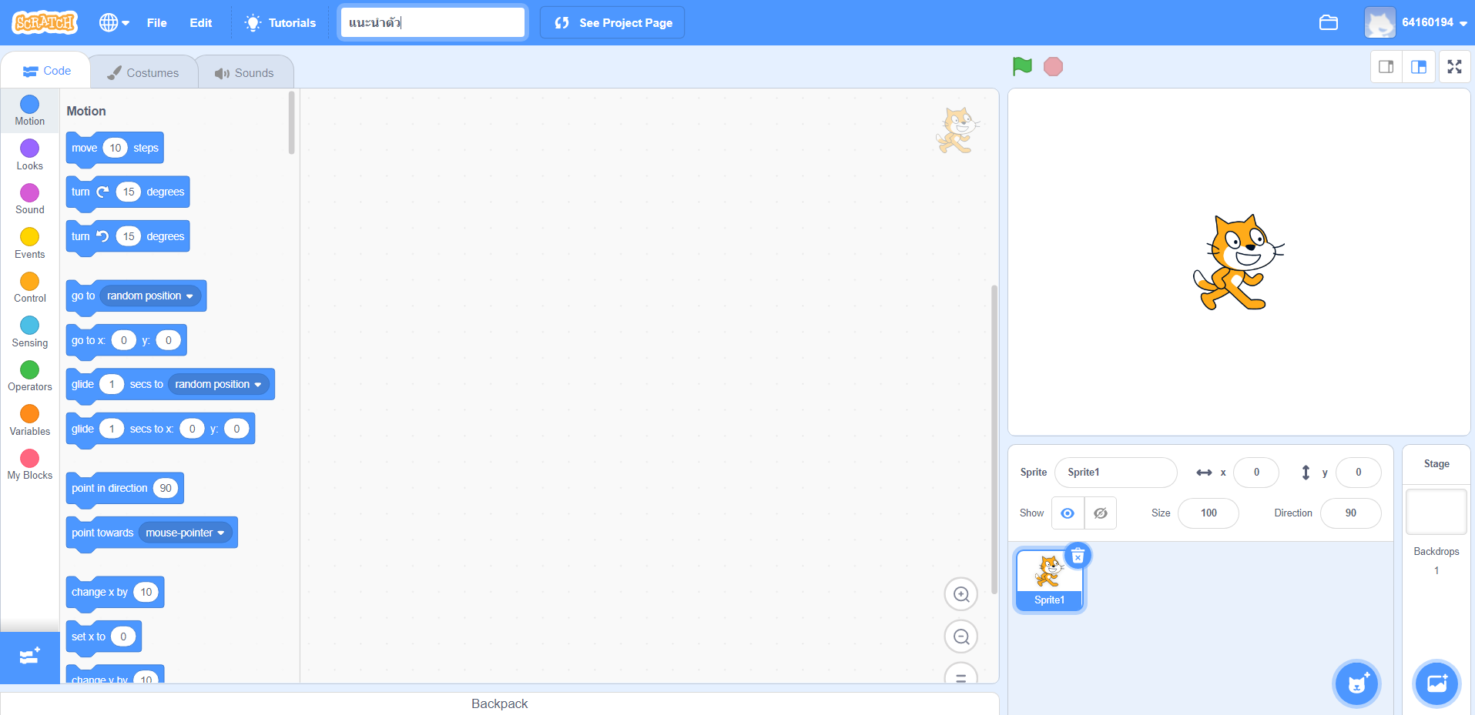
ตั้งชื่อชิ้นงาน

Slide 39
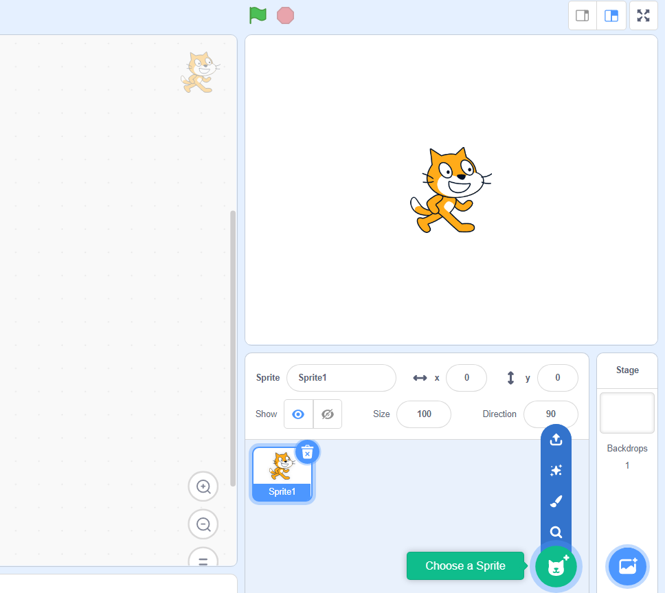
เพิ่มตัวละครใหม่จากโปรแกรม

Slide 40
เลือกตัวละครที่ต้องการ
จากนั้นกด OK

Slide 41
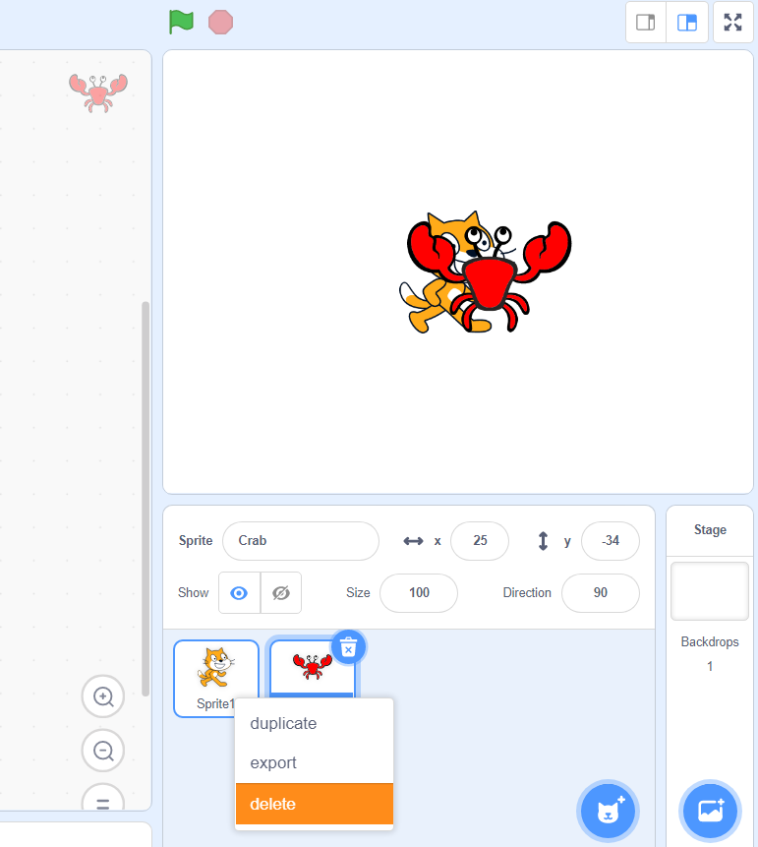
ลบตัวละครที่ไม่ต้องการ โดยคลิกขวา ที่ตัวละคร แล้วเลือก delete

Slide 42
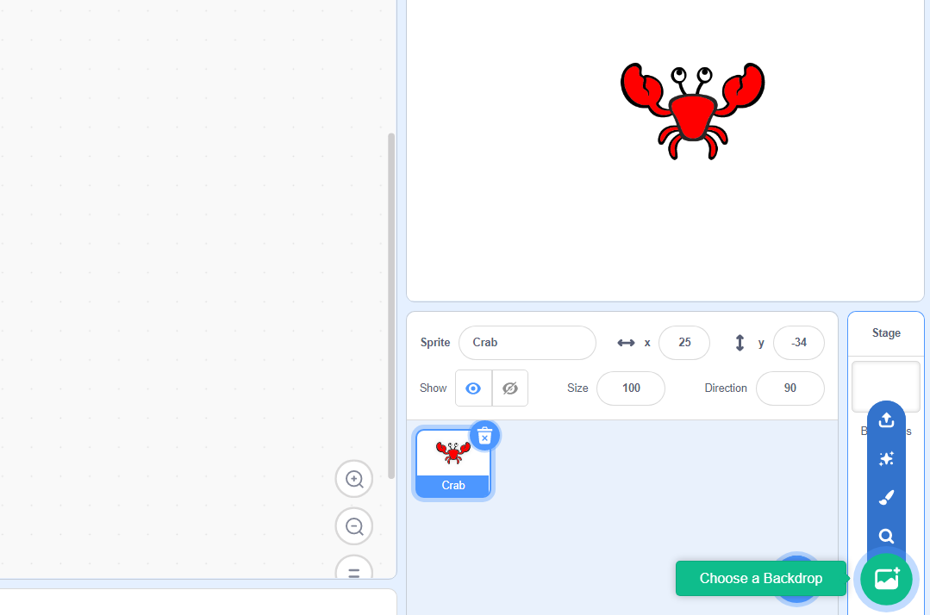
เลือกฉากหลัง โดยเลือกรูปภาพจากคอมพิวเตอร์

Slide 43
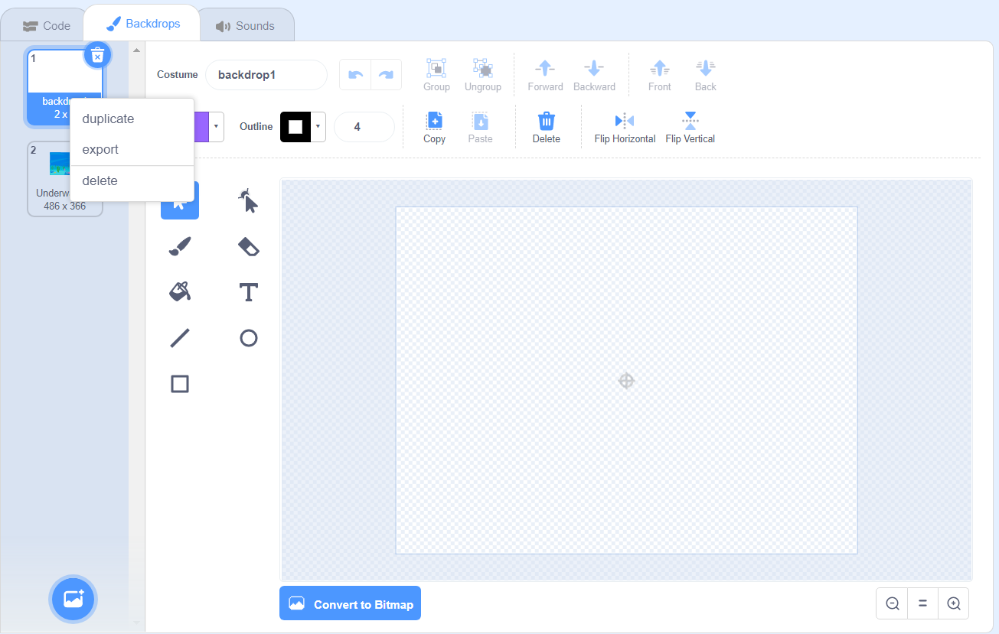
ลบฉากหลังที่ไม่ต้องการออก โดยคลิกขวา แล้วเลือก delete

Slide 44
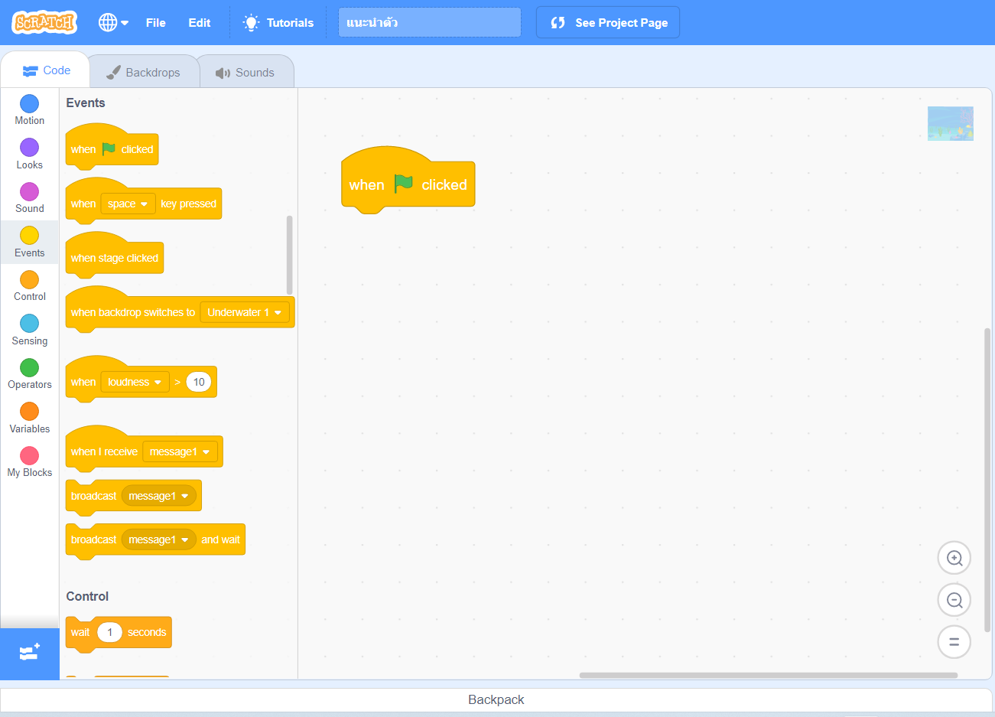
ลากบล็อกคำสั่ง มาวางบริเวณพื้นที่วางบล็อกคำสั่ง

Slide 45
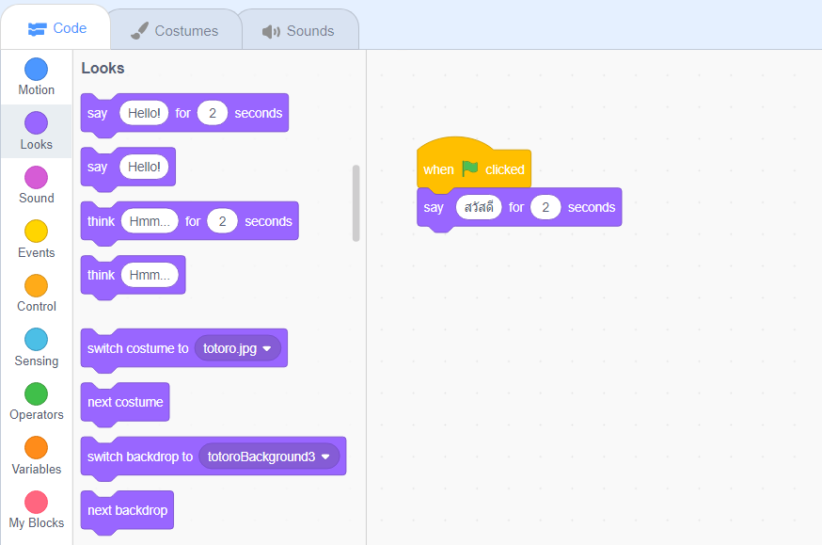
บล็อกคำสั่งนี้จะทำให้ตัวละครพูดว่า “สวัสดี”

Slide 46
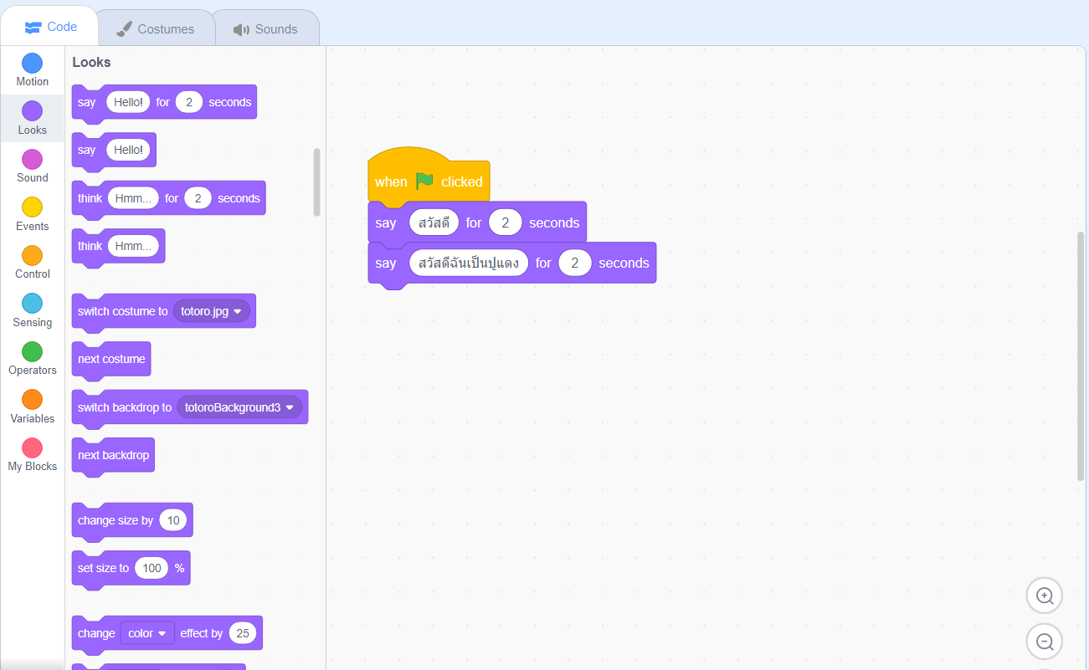
บล็อกคำสั่งนี้จะทำให้ตัวละครพูดว่า
“ฉันเป็นปูสีแดง”

Slide 47
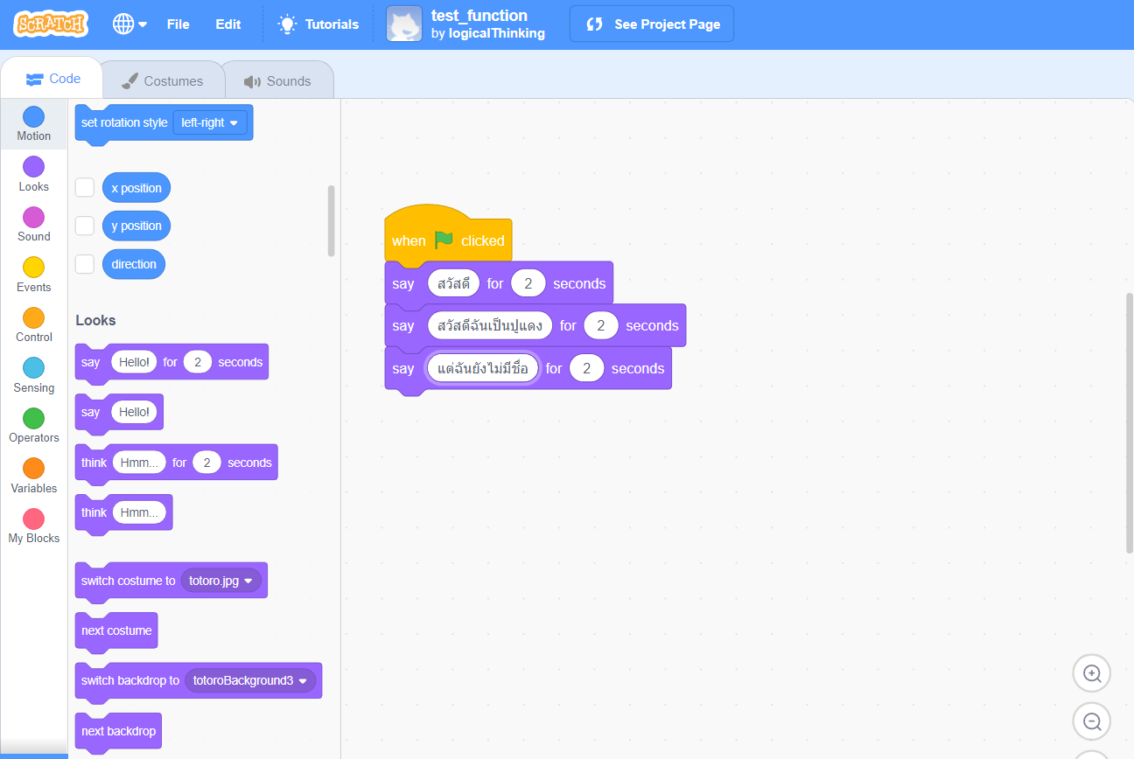
บล็อกคำสั่งนี้จะทำให้ตัวละครพูดว่า
“แต่ฉันยังไม่มีชื่อ”

Slide 48
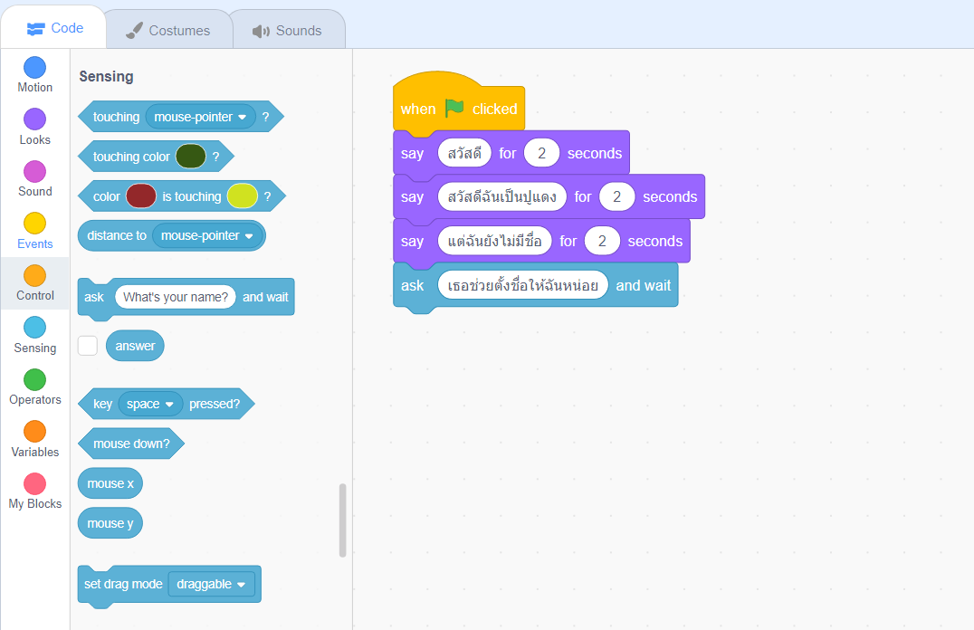
บล็อกคำสั่งนี้จะทำให้ตัวละครพูดว่า “เธอช่วยตั้งชื่อให้ฉันหน่อย”
และจะทำงานต่อหลังจากผู้ใช้
ป้อนชื่อใส่ไปแล้ว

Slide 49
ต่อจากนี้จะทำการเชื่อมข้อความ
“ฉันชอบชื่อ” + + “นะ”
โดยใช้บล็อกคำสั่ง ในการเชื่อมข้อความ

Slide 50
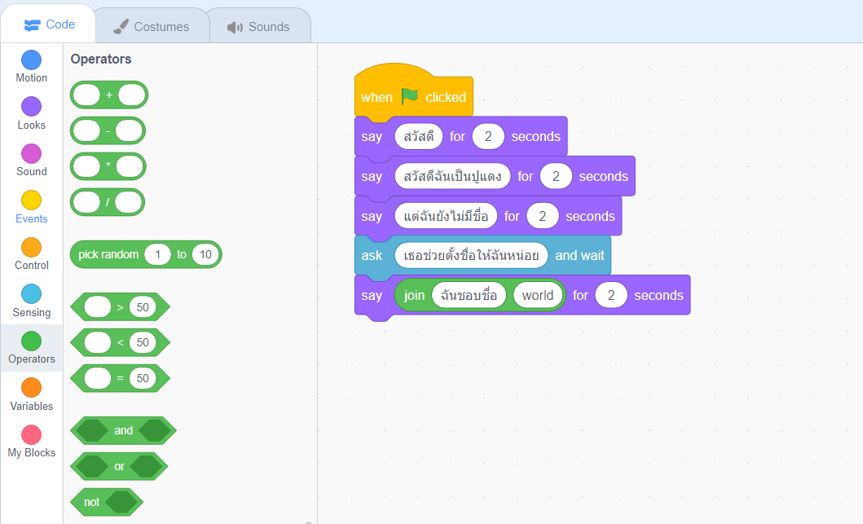
ใช้บล็อกคำสั่ง join เพื่อเชื่อมข้อความ “ฉันชอบชื่อ”

Slide 51
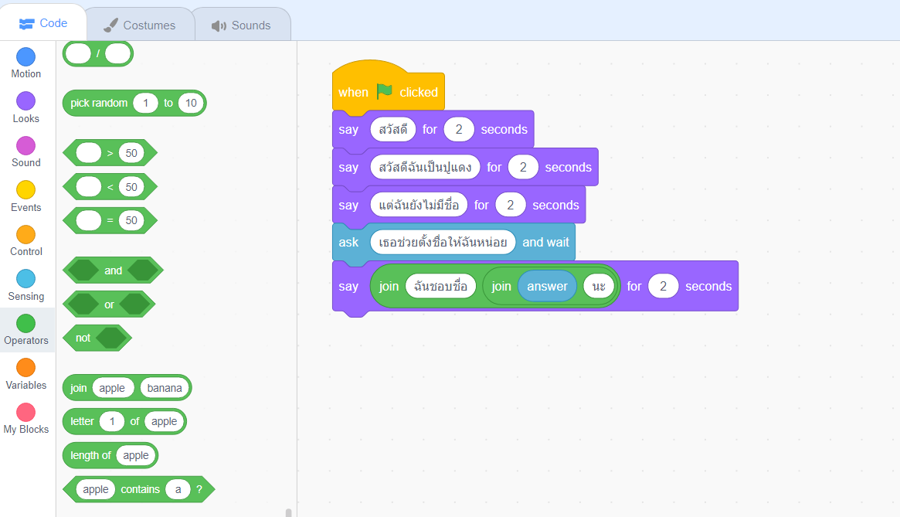
ใช้บล็อกคำสั่ง join ซ้อนกับบล็อกคำสั่ง join อีกชั้น เพื่อเชื่อม
กับข้อความ “นะ”

Slide 52
แหล่งอ้างอิง
ผังงานและความหมายของผังงาน
จาก : http://www.slideshare.net/9inglobin/ss-43468731
ตัวอย่าง Scratch
จาก : https://scratch.mit.edu

Slide 53
